Slide 1
BASKA’s CLUB
Miguel de Araujo Molina – 1ADS-B

Slide 2
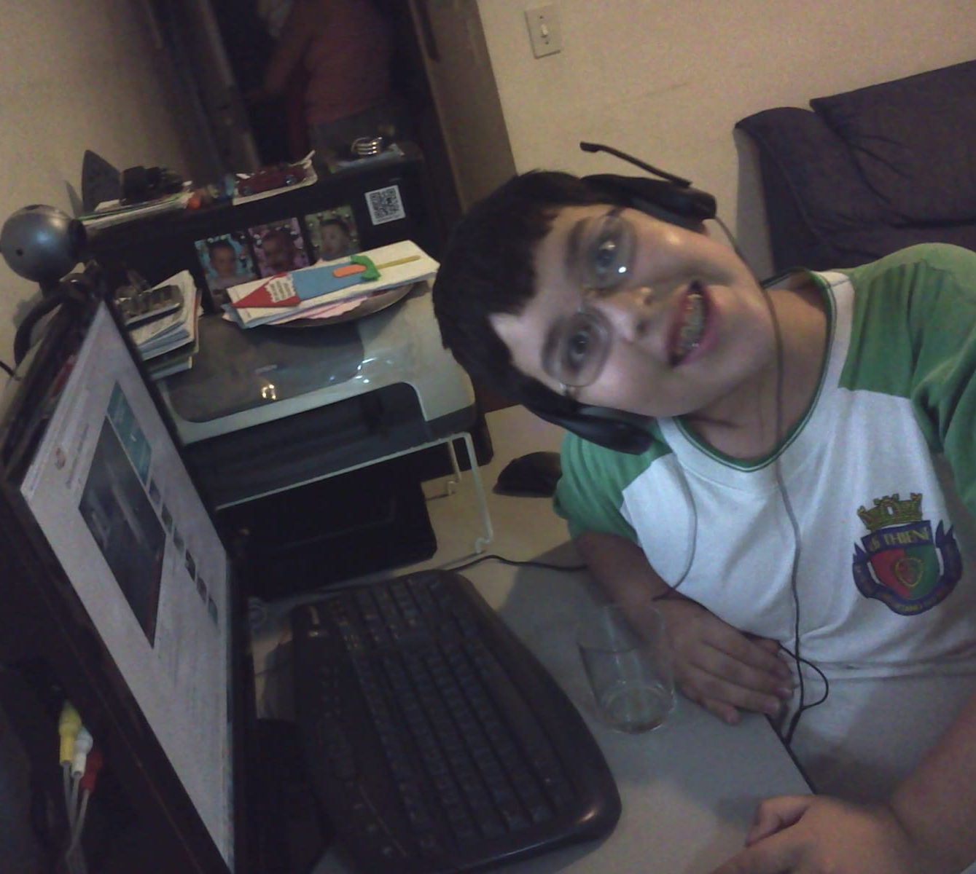
INFÂNCIA E ADOLESCÊNCIA
Obesidade;
Bullying.
Medo de praticar esportes;

Slide 3
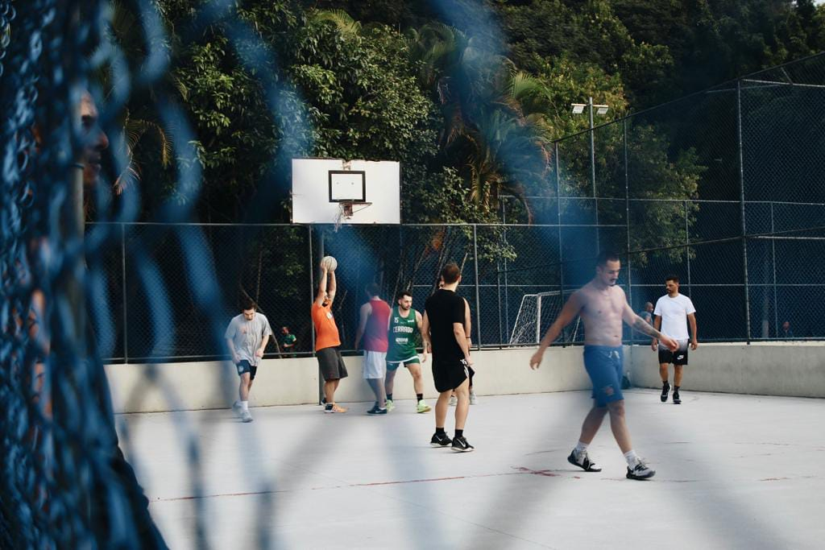
COMO CONHECI O BASQUETE.
2017 conheci o basquete;
Me identifiquei muito com um esporte pela primeira vez;
2018 ganhei uma bola;
2019 tinha perdido 40kgs.

Slide 4
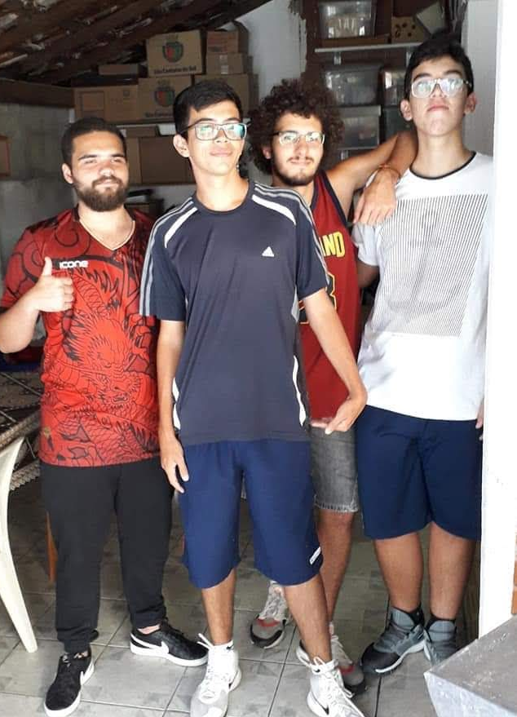
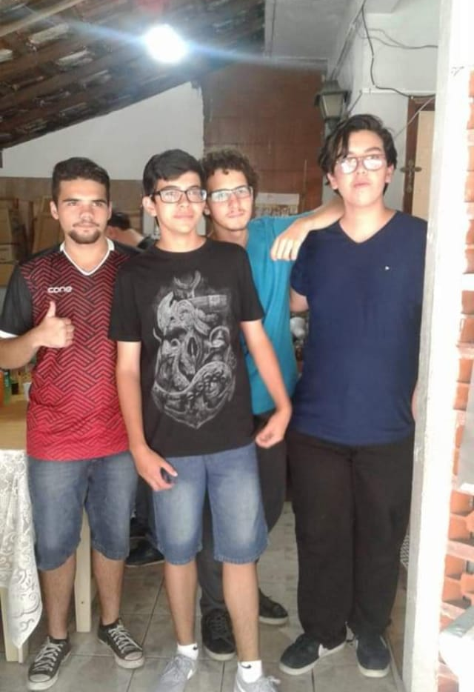
ANTES DO BASQUETE
DEPOIS DO BASQUETE

Slide 5
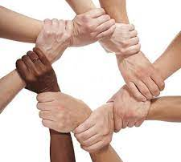
VALORES
Ética e Transparência
Inclusão
Trabalho em equipe
Atitude Positiva
Busca por excelência

Slide 6

VAMOS AO SITE?

Slide 7
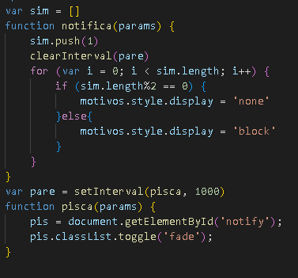
DIFICULDADES E SUPERAÇÃO
Escolher o tema (indecisão);
Encaixar todos os requisitos no site;
Ser criativo ajuda muito;
Entender que ir atrás do conhecimento é fundamental.

Slide 8
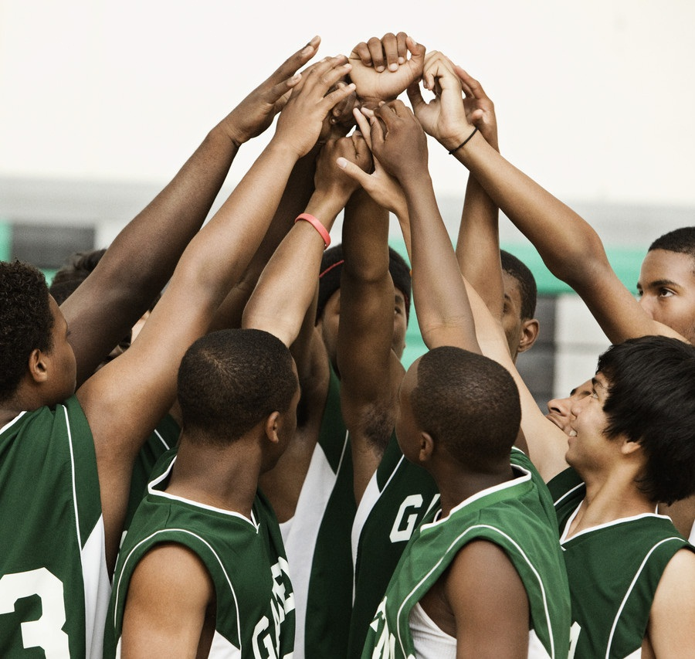
Agradecimentos
NOTE:
To change images on this slide, select a picture and delete it. Then click the Insert Picture icon
in the placeholder to insert your own image.
Professores;
Família;
Amigos.

Slide 9
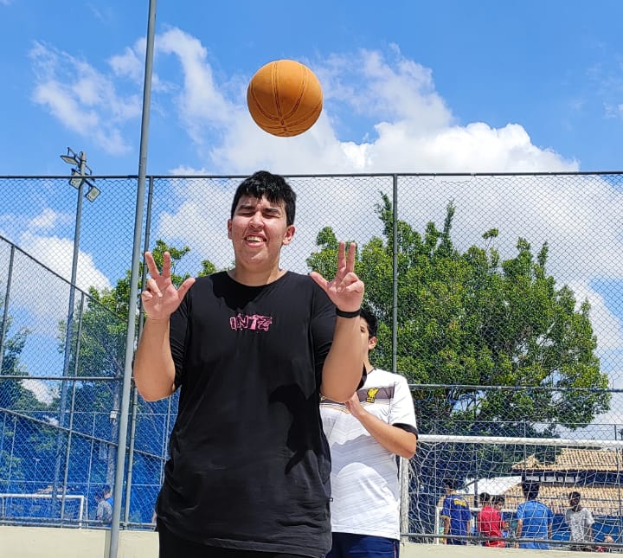
CONCLUSÃO
NOTE:
To change images on this slide, select a picture and delete it. Then click the Insert Picture icon
in the placeholder to insert your own image.
Leve a vida com leveza, pois o desespero nos leva aos piores lugares.

Slide 10
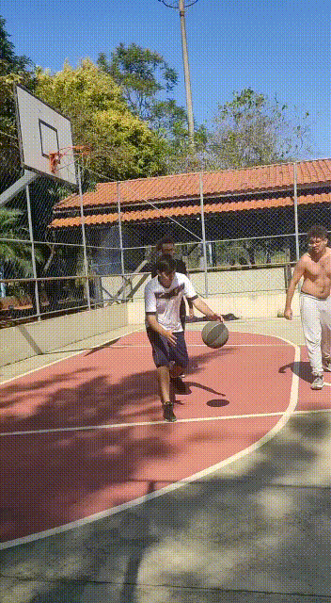
OBRIGADO PELA ATENÇÃO!

